Slide 1

Pochodne gotówkowe na polskim rynku pieniężnym (OIS,FRA)
Bartłomiej Małocha, CFA
Warszawa, data 9.11.2011
Notes:
Międzyuczelniane Forum Dealerów Bankowych ACI Polska

Slide 2
Overnight index swap (OIS)
OIS, jest to swap stopy procentowej stałej do zmiennej, w którym część zmienna (ang.floating rate) jest powiązana z dzienną referencyjną stawką jednodniową (w Polsce jest to ON Wibor lub POLONIA). Jest to więc kontrakt wymiany dwóch przepływów pieniężnych:
Nogi stałej (ang. fixed leg) – która jest jednorazową płatnością będącą odsetkami wyliczonymi według stałej, ustalonej w kontrakcie stopy od pewnego ustalonego nominału.
Nogi zmiennej (ang. float leg) – która jest jednorazową płatnością będącą dziennie składanymi odsetkami, wyliczonymi na bazie stopy N od ustalonego nominału kontraktu.
Wymiana płatności (odsetek) następuje w terminie maturity + 1(POLONIA godz. 17.00) poprzez rozliczenie netto.
Międzyuczelniane Forum Dealerów Bankowych ACI Polska

Slide 3
OIS – daty waluty
Okresy trwania standardowych kontraktów OIS pokrywają się z okresami trwania standardowych depozytów na międzybankowym rynku pieniężnym (od jednego tygodnia do jednego roku). Konwencje kwotowania cen tych kontraktów są takie same jak dla depozytów. W szczególności, początek i koniec okresu odsetkowego OIS, są identyczne jak dla depozytu o takim samym terminie zapadalności.
Międzyuczelniane Forum Dealerów Bankowych ACI Polska

Slide 4
OIS – zastosowanie
Jeżeli chodzi o główne zastosowania OIS, należałoby przede wszystkim wymienić:
Zarządzanie ryzykiem stopy procentowej – OIS to instrumenty pochodne rynku pieniężnego i jako takie charakteryzują się dużo większą płynnością niż sam rynek gotówki (dotyczy to oczywiście tylko rynków w pełni rozwiniętych, w Polsce płynność OIS jest obecnie mniejsza od rynku cashowego). OIS kwotowane są zazwyczaj przy węższych spreadach, co pozwala na dokładniejsze wyliczanie stawek forward-forward, a tym samym na tworzenie dokładniejszych krzywych forwardowych, ukazujących oczekiwania rynku, co do ruchu stóp procentowych w przyszłości (na rynkach rozwiniętych początki tych krzywych konstruowane są przy pomocy jedno- lub trzymiesięcznych kontraktów futures i wymagają interpolacji, dzięki stawkom OIS można tego uniknąć).
Carry trade – OIS stanowią świetne narzędzie, do tzw. carry trade na krótkim końcu krzywej dochodowości. Jeżeli dealer uważa, że overnight’owa krzywa forwardowa jest zbyt płaska lub w najbliższych dniach odwróci się z opadającej, może zapłacić OIS (płaci stopę fix otrzymuje float). Jeżeli natomiast trader uważa, że powyższa krzywa jest zbyt stroma, może sprzedać OIS otrzymując tym samym wysoką stawkę fix i płacąc codziennie spadającą (przynajmniej według jego oczekiwań) stopę float.
Międzyuczelniane Forum Dealerów Bankowych ACI Polska

Slide 5
OIS – zastosowanie
Zabezpieczanie kosztu finansowania, jeżeli oczywiście kosztem tym jest jednodniowy indeks referencyjny – nabycie OIS zabezpiecza bank przed wzrostem stawek jednodniowych depozytów. Jest to bardziej dokładne zabezpieczenie niż użycie innych derywatów terminowych. Wynika to głównie z faktu, iż te drugie uwzględniają tylko w bardzo małym stopniu (czasem nawet wcale) możliwość wystąpienia tzw. squeez’ów lub przejściowych okresów bardzo taniego krótkiego pieniądza.
Zarządzanie płynnością i swapowanie pasywów terminowych – Banki lubią zarządzać płynnością w dacie waluty ON, ze względu na dużą elastyczność takiej strategii. Przy rosnącej krzywej dochodowości dużą rolę odgrywa także aspekt ekonomiczny. W takich warunkach, depozyty terminowe kreują niechciane koszty w porównaniu do depozytów krótkoterminowych. Oczywiście, można pozyskane fundusze alokować na dalszym końcu krzywej i zasilać się w ON, strategia taka powoduje jednak tzw. zapychanie linii kredytowych oraz znacznie zwiększa ryzyko operacyjne banku. OIS wydają się być idealnym rozwiązaniem tego problemu. Umożliwiają one pozyskiwanie funduszy na terminy długie i swapowanie ich na jednodniowy index (np. ON WIBOR), bez zbędnego wykorzystywania limitów kredytowych, płynnościowych, etc.
Międzyuczelniane Forum Dealerów Bankowych ACI Polska

Slide 6
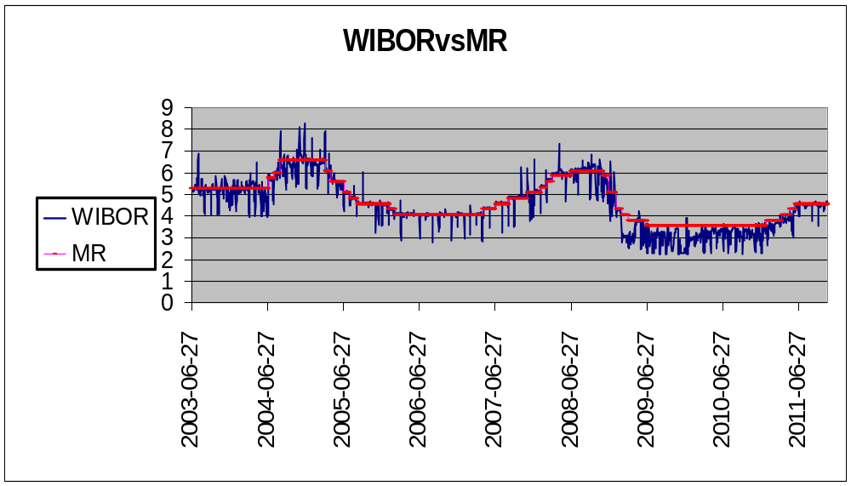
Gra na zmienności stawki referencyjnej – krótkie OIS
Międzyuczelniane Forum Dealerów Bankowych ACI Polska

Slide 7
OIS - ryzyko
Ryzyko rozliczeniowe – drastycznie mniejsze niż przy klasycznych depozytach. Obejmuje jedynie ryzyko utraty różnicy pomiędzy przepływami odsetkowymi wynikającymi z nogi stałej i zmiennej swapa, narosłymi w trakcie jego życia. Ryzyko to, szacowane jest zazwyczaj w dziesiątych częściach procenta nominału (dla depozytów jest to 100%).
Ryzyko rynkowe – krzywa OIS na rynkach rozwiniętych znajduje się zazwyczaj 3-10 punktów bazowych poniżej krzywej gotówkowej. Baza ta odzwierciedla fakt, iż OIS są pochodnymi, angażującymi jedynie przepływy odsetkowe bez ruchu kapitału (mniejsza premia za ryzyko) oraz nie wymagają finansowania. Dla terminów dłuższych należy także uwzględnić efekt kapitalizacji. Baza ta poszerza się oczywiście w okresach obniżonej płynności rynku gotówki.
Ryzyko płynności – na rynkach rozwiniętych ryzyko to praktycznie nie występuje. Rynki OIS zazwyczaj znacznie przewyższają skalą obrotów odpowiadające im rynki depozytowe. W Polsce ryzyko to należy obecnie zaliczyć do jednego z podstawowych.
Międzyuczelniane Forum Dealerów Bankowych ACI Polska

Slide 8
OIS - podsumowanie
Podsumowując powyższe rozważania, do głównych zalet OIS można zaliczyć:
Łatwość zastosowania,
Fakt, iż jest to jedyny pozabilansowy instrument dla gotówki,
Minimalne ryzyko kredytowe,
Dużą płynność i wąskie spready (dla rynków rozwiniętych),
Brak konieczności nadmiernego “pompowania” bilansu,
Redukcja ryzyka systemowego.
Międzyuczelniane Forum Dealerów Bankowych ACI Polska

Slide 9
Rozliczenie kontraktu OIS
Odsetki od stałej stopy procentowej OIS są liczone wg. formuły procentu prostego:
O = (NP*R*D)/100*DB
gdzie:
O - suma należnych odsetek
NP - kwota podstawowa
D - okres trwania OIS (w dniach)
R – Uzgodniona satała stopa procentowa (w %)
DB - bazowa liczba dni
Dla rynku polskiego bazowa liczba dni w transakcjach OIS wynosi 365 dni.
Odsetki od zmiennej stopy procentowej OIS są liczone wg. wzoru kapitalizacji dziennej:
NP*{(1+O1*D1/36500)*(1+O2*D2/36500)*….*(1+On*Dn/36500)-1}
gdzie:
NP - kwota podstawowa
On – Index OIS dla „n”-tego dnia swapu
Dn – liczba dni dla terminu „n”
Kwota rozliczenia to wartość bezwzględna z różnicy dwóch powyższych wielkości.
Międzyuczelniane Forum Dealerów Bankowych ACI Polska

Slide 10
OIS – gra na spreadach
Tenor | AV WIBOR | AV Polonia | AV MR | AW AMR | AP AW | AP AMR
1W | 3.05 | 2.79 | 3.55 | -0.50 | -0.26 | -0.76
2W | 3.04 | 2.78 | 3.55 | -0.51 | -0.26 | -0.77
3W | 2.97 | 2.70 | 3.55 | -0.58 | -0.27 | -0.85
1S | 2.97 | 2.73 | 3.55 | -0.58 | -0.24 | -0.82
2S | 2.93 | 2.71 | 3.55 | -0.62 | -0.22 | -0.84
3S | 2.76 | 2.56 | 3.55 | -0.79 | -0.20 | -0.99
6S | 2.85 | 2.63 | 3.55 | -0.70 | -0.22 | -0.92
9S | 2.89 | 2.65 | 3.58 | -0.69 | -0.24 | -0.93
1Y | 2.97 | 2.73 | 3.63 | -0.66 | -0.24 | -0.90
Międzyuczelniane Forum Dealerów Bankowych ACI Polska

Slide 11
OIS – gra na spreadach
Tenor | AV WIBOR | AV Polonia | AV MR | AW AMR | AP AW | AP AMR
1W | 3.96 | 3.87 | 4.06 | -0.10 | -0.09 | -0.19
2W | 4.03 | 3.91 | 4.06 | -0.03 | -0.12 | -0.15
3W | 4.06 | 3.95 | 4.06 | 0.00 | -0.11 | -0.11
1S | 4.08 | 3.98 | 4.06 | 0.02 | -0.10 | -0.08
2S | 4.18 | 4.08 | 4.16 | 0.02 | -0.10 | -0.08
3S | 4.31 | 4.18 | 4.28 | 0.03 | -0.13 | -0.10
6S | 4.41 | 4.29 | 4.42 | -0.01 | -0.12 | -0.13
9S | 4.57 | 4.46 | 4.54 | 0.03 | -0.11 | -0.08
1Y | 4.84 | 4.72 | 4.82 | 0.02 | -0.12 | -0.10
Międzyuczelniane Forum Dealerów Bankowych ACI Polska

Slide 12
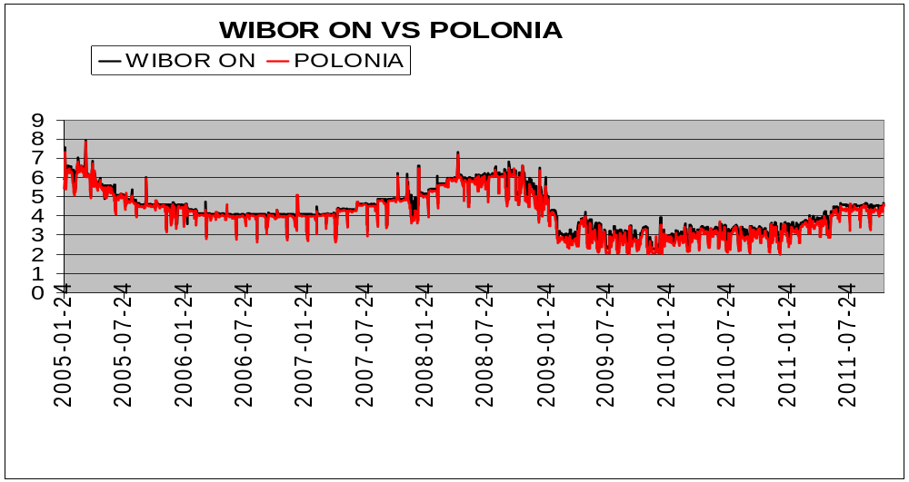
Polonia vs Wibor
Międzyuczelniane Forum Dealerów Bankowych ACI Polska

Slide 13
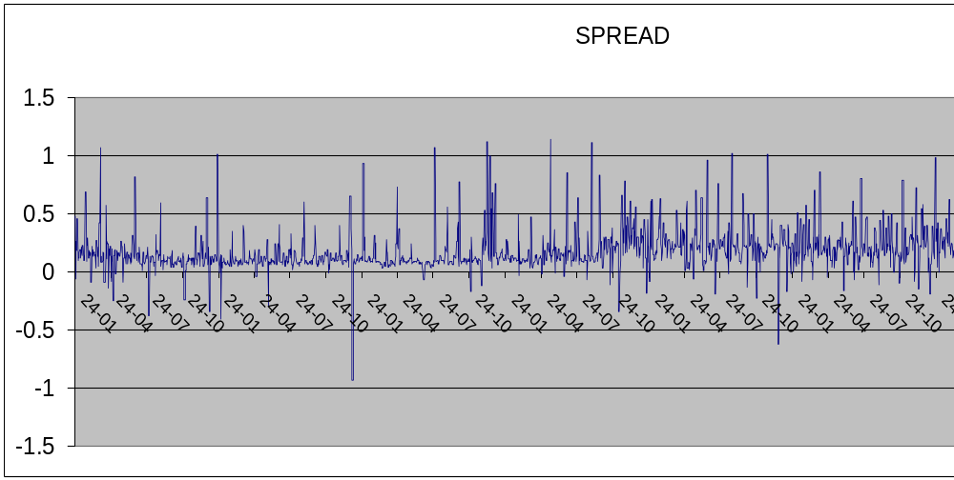
Polonia vs Wibor
Międzyuczelniane Forum Dealerów Bankowych ACI Polska

Slide 14
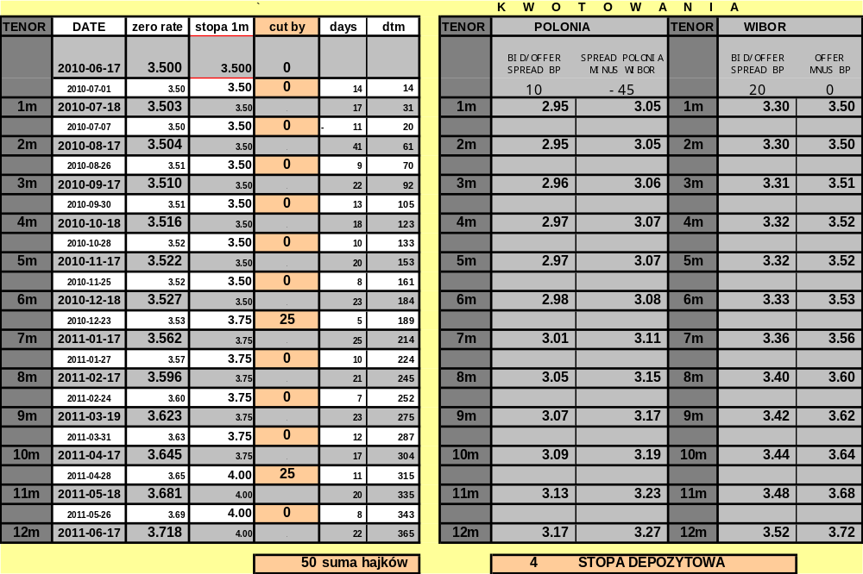
Międzyuczelniane Forum Dealerów Bankowych ACI Polska

Slide 15
Krzywa zerokuponowa
Zerokuponowa stopa dochodowości jest stopą dochodowości instrumentu nieoprocentowanego (dyskontowego), uwzględniającą fakt, że inwestor zapłaci za niego mniej, niż wynosi jego wartość nominalna. Stopa ta jest równa rocznej stopie procentowej, która pozwala zdyskontować wartość przyszłą tego instrumentu (tj. wartość nominalną) do jego aktualnej ceny. Taka stopa procentowa jest obliczana przy uwzględnieniu kapitalizacj złożonej.
Międzyuczelniane Forum Dealerów Bankowych ACI Polska

Slide 16
Forward rate agreement (FRA)
Kontrakt FRA jest zakładem o wysokość przyszłych stóp procentowych. Nabywca kontraktu FRA płaci stałą stopę procentową a otrzymuje stopę zmienną (np. 3M WIBOR). O trzymuje kompensatę gotówkową w przypadku wzrostu stopy zmiennej powyżej stopy FRA. Sprzedający kontrakt FRA otrzymuje stałą stopę procentową, a płaci stopę zmienną. Rozliczenie jest analogiczne.
Międzyuczelniane Forum Dealerów Bankowych ACI Polska

Slide 17
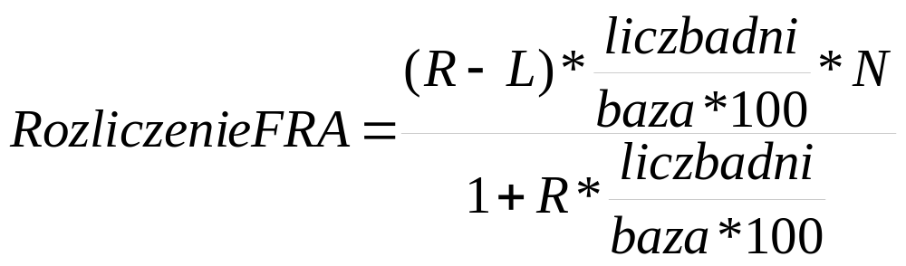
Kwota rozliczenia kontraktu FRA
N – nominał kontraktu
L – stopa FRA
R – stopa indeksu np. Wibor, Libor
Liczbadni – ilość dni dla której został zawarty kontrakt
Baza – 365 dni dla PLN i GBP, 360 dni dla EUR i USD
Międzyuczelniane Forum Dealerów Bankowych ACI Polska

Slide 18
Przykład
Wylicz kwotę rozliczenia kupionego kontraktu FRA 6*9 (nominał 100 mln pln) po 4.55%, jeżeli w dniu fixingu stawki referencyjnej, skrócona krzywa Wiborowa przedstawia się następująco ( dla obliczeń przyjmij 30 dni w miesiącu):
Wibid Wibor
1M 3,98 4,12
3M 4,03 4,21
6M 4,15 4,35
9M 4,25 4,44
Międzyuczelniane Forum Dealerów Bankowych ACI Polska

Slide 19
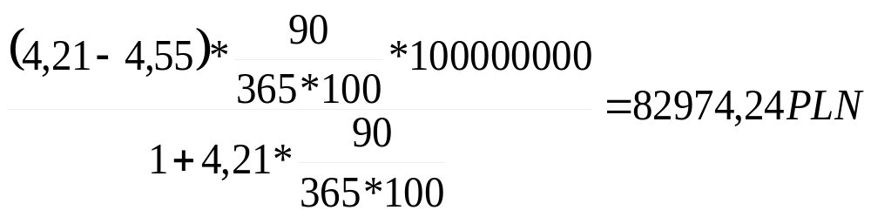
Przykład cd.
Międzyuczelniane Forum Dealerów Bankowych ACI Polska

Slide 20
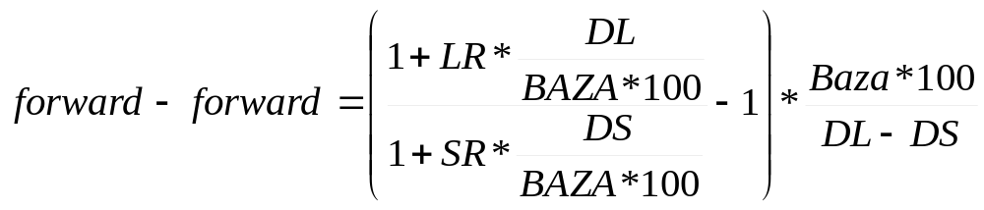
Wyznaczanie stopy forward-forward
LR – stopa% dla dłuższego terminu
SR – stopa% dla krótszego terminu
DL – ilość dni w okresie dłuższym
DS – ilość dni w okresie krótszym
Baza – 365 dni dla PLN i GBP, 360 dni dla EUR i USD
Międzyuczelniane Forum Dealerów Bankowych ACI Polska

Slide 21
Przykład
Dealer zdeponował środki na 6 miesięcy (181 dni) po stopie 4,2% i jednocześnie zaciągnął pożyczkę na okres 1 roku (365 dni) po stopie 4,5%. Zaangażowane fundusze wynoszą 100 mln złotych. Pozycja dealera jest narażona na ryzyko w związku z istnieniem luki 6-miesięcznego braku zaangażowania pożyczonych środków. Eliminacja ryzyka wymaga od dealera złożenia za 6 miesięcy depozytu na okres 6 miesięcy w kwocie 100 mln pln i zabezpieczenia swojej pozycji za pomocą kontraktu FRA. Jaki powinien to być kontrakt i ile wynosi próg rentowności (stopa forward-forward)?
Międzyuczelniane Forum Dealerów Bankowych ACI Polska

Slide 22
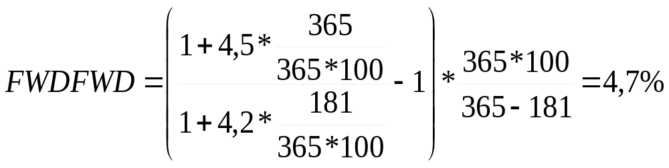
Przykład cd.
Należy sprzedać kontrak FRA 6*12 o progu rentowności wyznaczonym przez stopę forward-forward:
Międzyuczelniane Forum Dealerów Bankowych ACI Polska

Slide 23
FRA syntetyczne (depo, fx swap, OIS)
Międzyuczelniane Forum Dealerów Bankowych ACI Polska

Slide 24
Zarządzanie portfelem
Limit BPV
Limit Pivot
Limit Var
Struktura BPV portfela (gra na kształt krzywej dochodowości)
Międzyuczelniane Forum Dealerów Bankowych ACI Polska

Slide 25
BPV – o ile zmieni się wynik na pozycji jeżeli krzywa zmieni się o 1 bp.
instrument | Bpv down | ON_ | TN | SN | W1 | M1 | M3 | M6 | M9 | Y1 | Y2 | Y3 | Y4 | Y5
(C)IRS | 20 000 | 0 | 0 | 0 | 0 | 0 | -2 500 | -5 000 | 0 | 12 500 | 0 | 15 000 | 0 | 0
FRA | 31 800 | 0 | 0 | 0 | 0 | 1 000 | -4 500 | 7 800 | 2 500 | 25 000
BOND | -8 243 | -272 | 0 | 655 | 504 | -233 | -1 574 | 71 | -936 | 64 | -1 562 | -10 853 | -4 107 | 10 000
OIS | -16 090 | -157 | 0 | 0 | 1 014 | 84 | -1 944 | -4 160 | 14 073 | -25 000 | 0 | 0 | 0 | 0
 | 0 | 0 | 0 | 0 | 0 | 0 | 0 | 0 | 0 | 0 | 0 | 0 | 0 | 0
Total | 27 467 | -429 | 0 | 655 | 1 518 | 851 | -10 518 | -1 289 | 15 637 | 12 564 | -1 562 | 4 147 | -4 107 | 10 000
Międzyuczelniane Forum Dealerów Bankowych ACI Polska

Slide 26
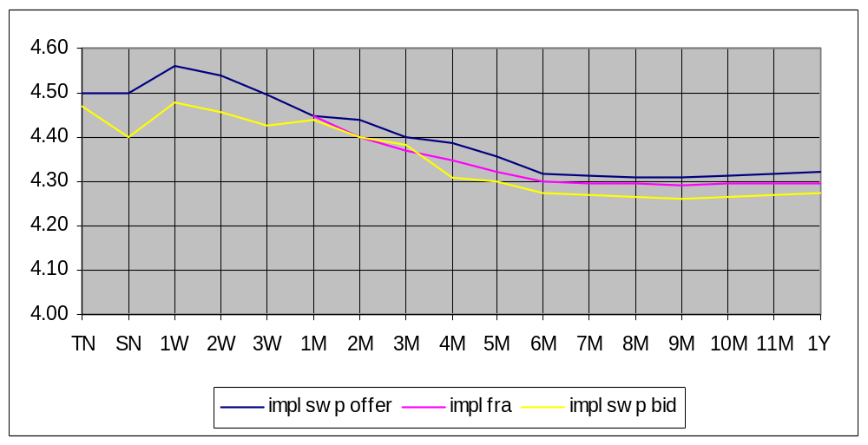
Struktura BPV portfela – gra na kształcie krzywej dochodowości
Międzyuczelniane Forum Dealerów Bankowych ACI Polska

Slide 27
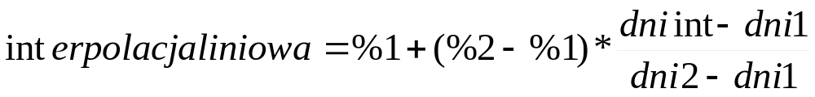
Interpolacja liniowa
%1 – oprocentowanie terminu krótszego
%2 – oprocentowanie terminu dłuższego
Dni1 – ilosc dni w terminie krótszym
Dni2 – ilosc dni w terminie dłuższym
Dni int – żądana ilość dni, dla której interpolujemy
Międzyuczelniane Forum Dealerów Bankowych ACI Polska

Slide 28
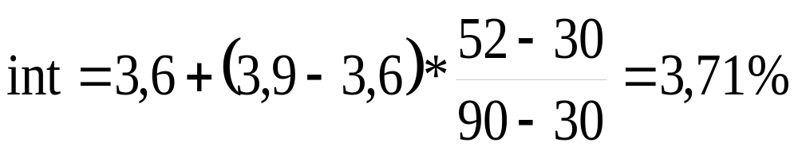
Przykład
Jeżeli stopa procentowa dla 30 dniowego depozytu wynosi 3,6%, a dla 90 dniowego 3,9%, to ile wynosi stopa procentowa dla 52 dniowego depozytu?
Międzyuczelniane Forum Dealerów Bankowych ACI Polska

Slide 29
Konwersja bazy
Z 360 na 365 dni:
(365*stopa%na bazie360)/360
Z 365 na 360 dni:
(360*stopa% na bazie 365)/365
Międzyuczelniane Forum Dealerów Bankowych ACI Polska

